Slide 1
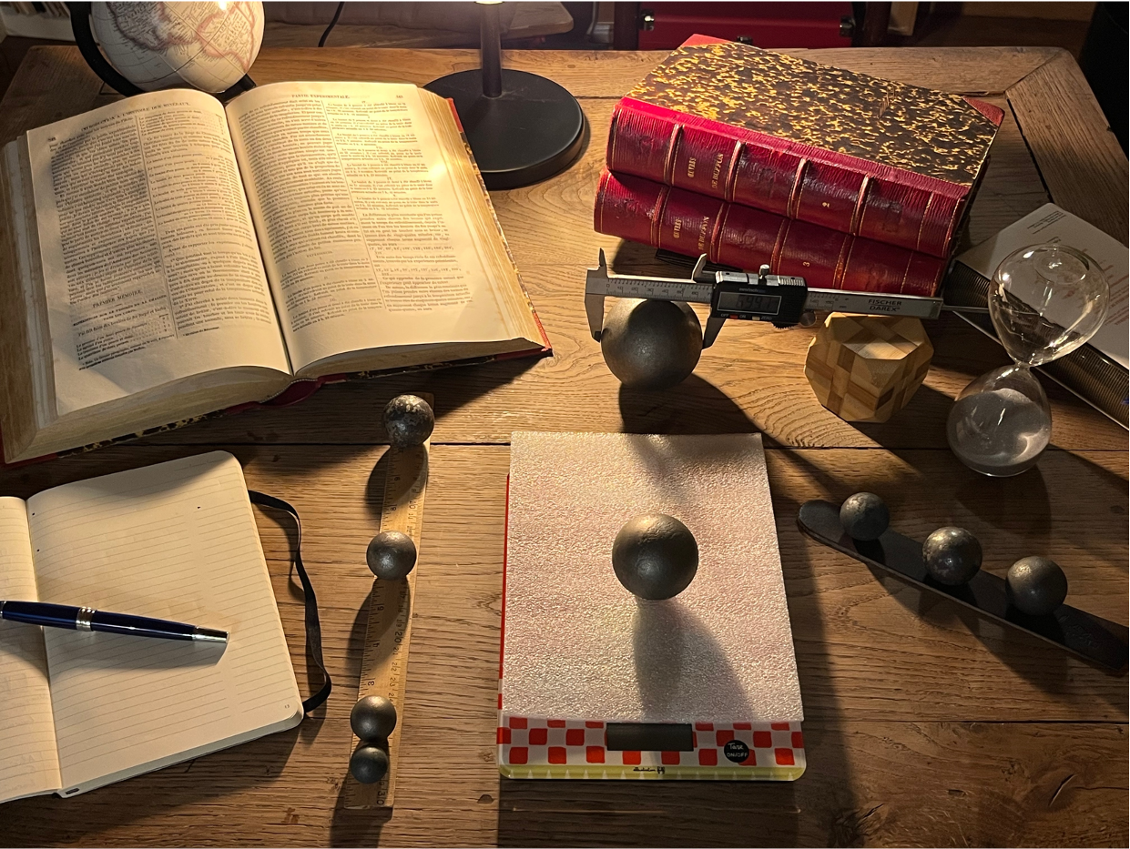



Répliquer la première expérience d’astrophysique de laboratoire
L’expérience de Buffon sur l’âge de la Terre
03 Juillet 2023
SFP Session M25 : Histoire des Sciences
Émeric FALIZE
CEA-DIF
A. Bernard, C. Coppeaux, C. Crémière, L. Gallet,
E. Grospellier, M. Jullien, A. Leclercq, L. Markus,
C. Teyssier, L. Van Box Som, E. Vernhet

Slide 2

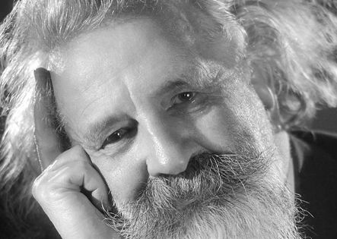
Le fondement de l’astrophysique de laboratoire
Je possède d’autant mieux le monde que je suis plus habile à le miniaturiser ’’
Gaston Bachelard
La poétique de l’Espace

Slide 3
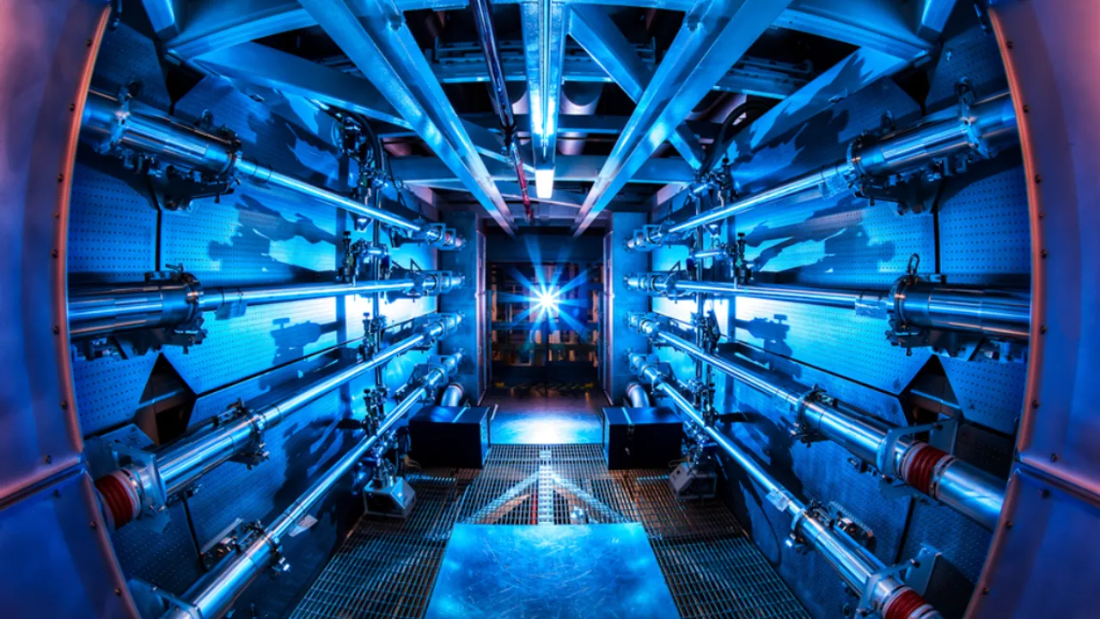
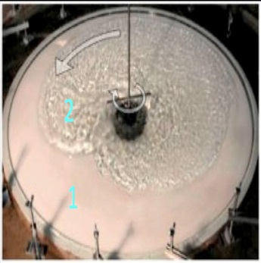
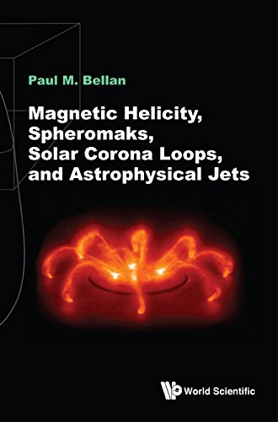
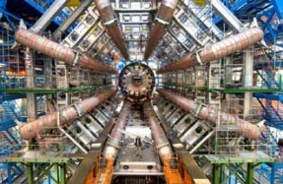
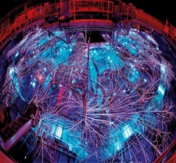
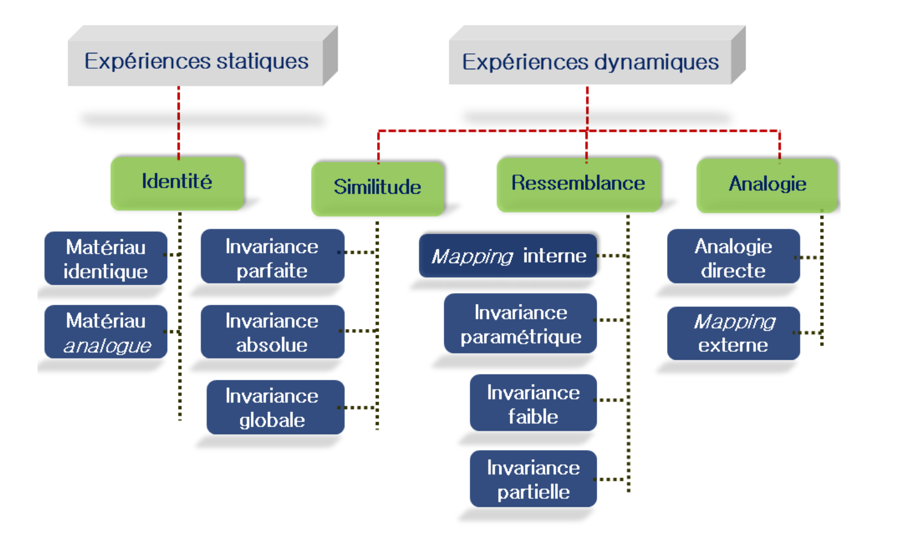
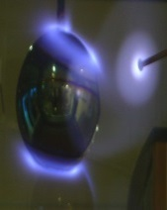
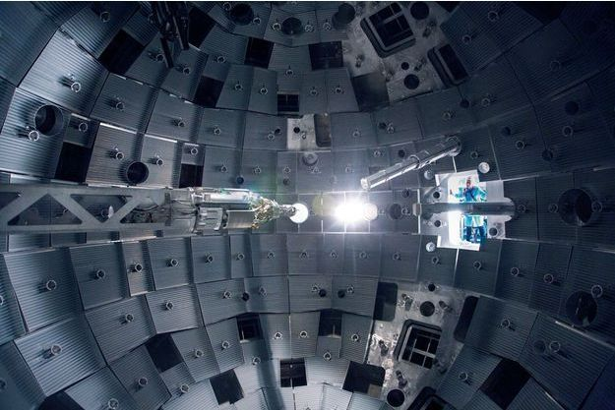
Une pluralité d’astrophysique de laboratoire pour une astrophysique expérimentale
Une discipline qui s’est développée à la fin des années 90 avec l’émergence
des installations de puissance (lasers de puissance, Z-pinches …)
Lasers de puissance
Astrochimie
Condensats
Bose-Einstein
Planétologie
Flamme de
laboratoire
Fontaines
supernovae
Physique stellaire
Tokamaks
Sphéromaks
Z-pinches
Accélérateurs
Astrophysique des hautes énergies
Méta-matériaux
Physique des galaxies - cosmologie
Une tentative de classification : [Falize (2019)]
Le noyau classificatoire
Le quatuor d’Aristote

Slide 4
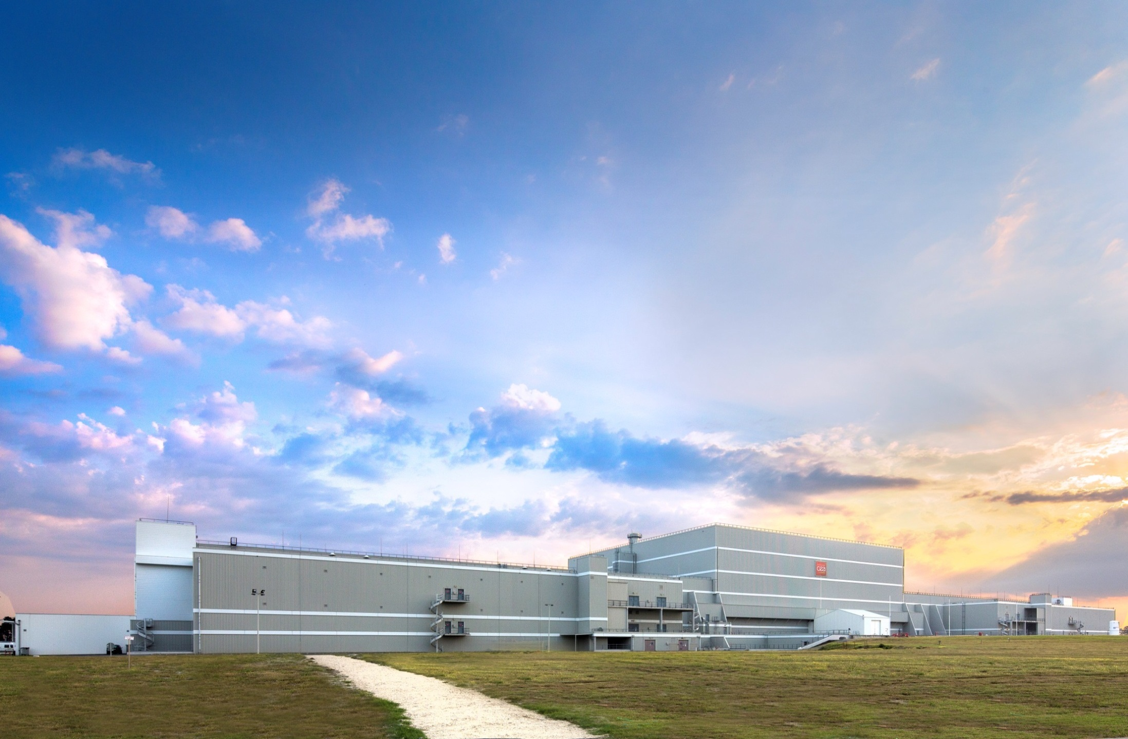
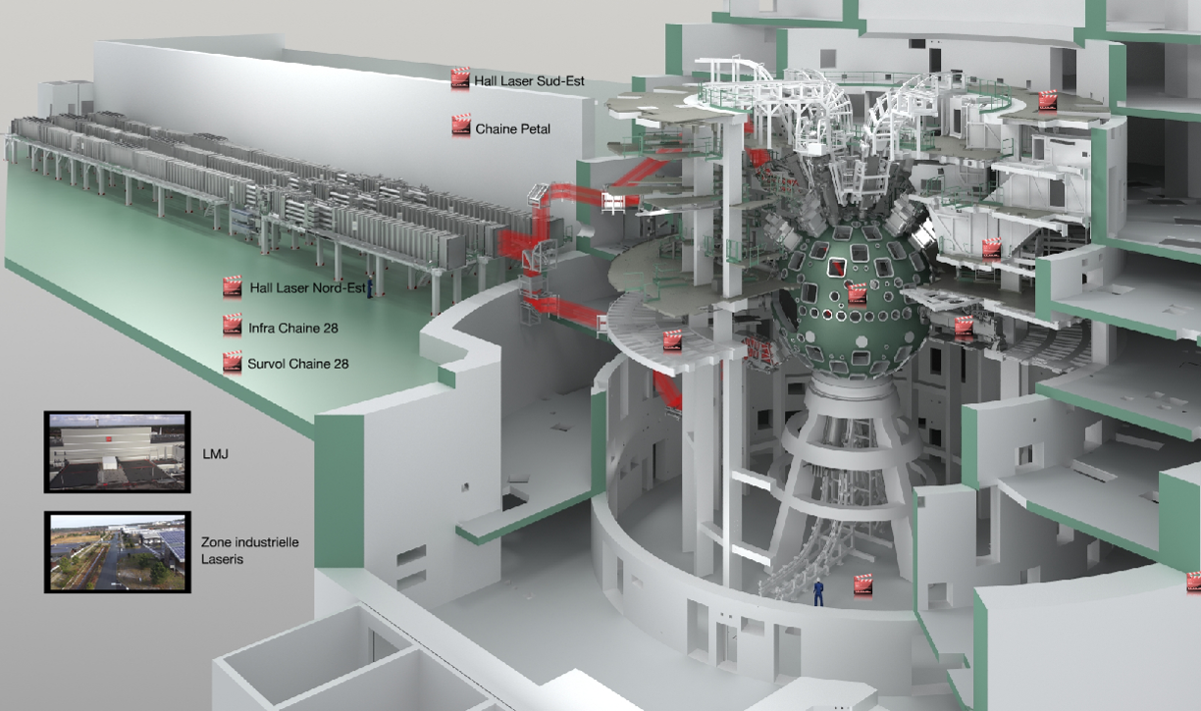
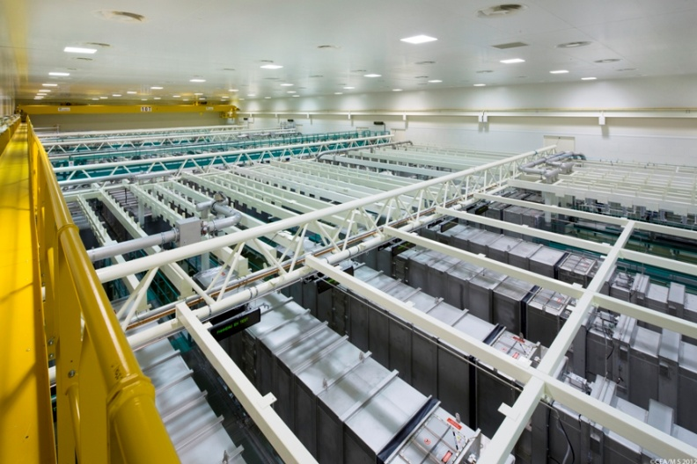
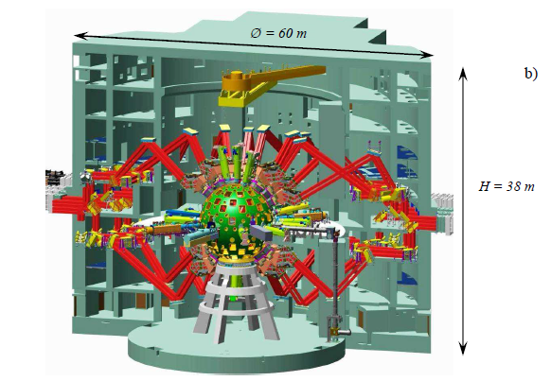
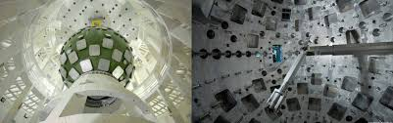
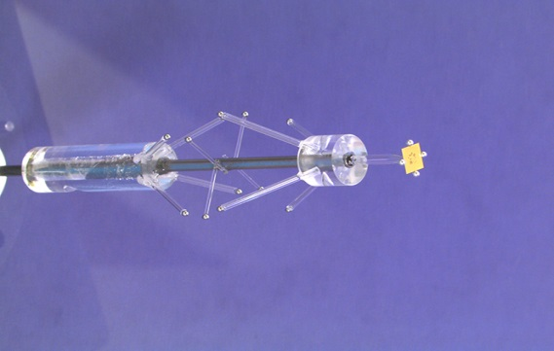
Les lasers de puissance :
10 m
Le LMJ pleine puissance
22 chaînes de 8 faisceaux
1 chaîne PETAL (impulsion courte)
E_{total} > 1 MJ
1 mm

Slide 5
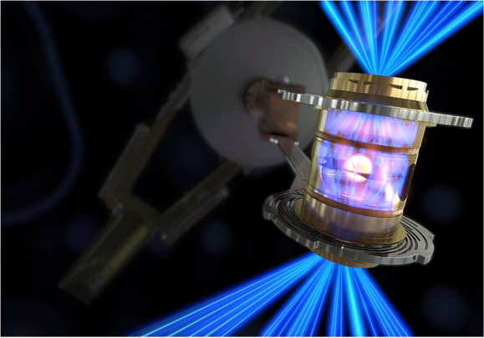
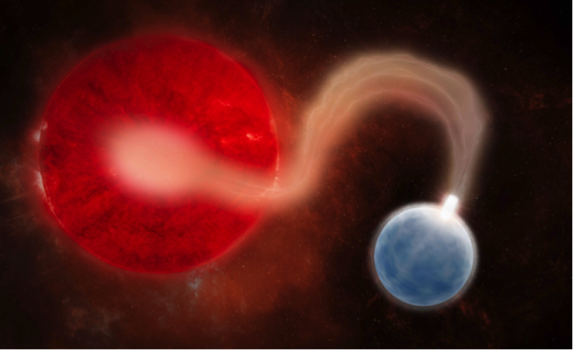
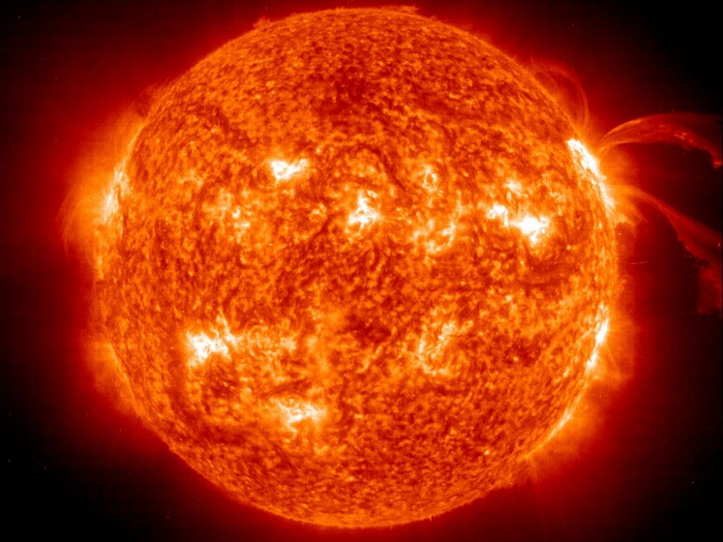
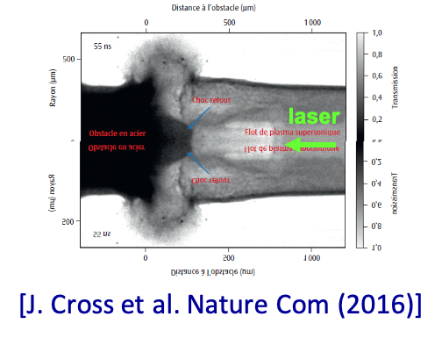



Astromimétisme et Astro-inspiration
Le 5 décembre 2022 (tir NIF)
[Falize & Van Box Som (2020)]
2.05 MJ injectée
TECHNO-SCIENCE
Technè
Épystémê
Sciencia
Astromimétisme
Astro-inspiration
« Maitriser l’énergie des étoiles à des fins technologiques
serait une avancée majeure pour l’humanité »
Eddington (1921)
© F. Durillon
Eddington en rêvait
les physiciens du NIF l’ont fait …
3.15 MJ de fusion

Slide 6
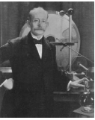
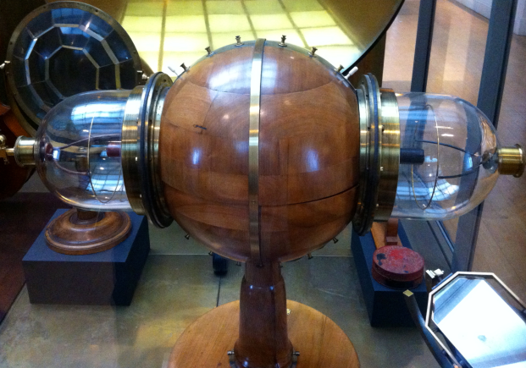
La difficulté d’écrire l’Histoire de l’astrophysique de laboratoire
2015 : L’origine de l’astrophysique de laboratoire n’avait pas été clairement identifiée.
Etant une techno-science, la discipline a suivi les métamorphoses des révolutions technologiques rendant difficile la lecture de son évolution.
Première expérience répondant correctement
à une problématique astrophysique [Ciardi (2009)]
K. Birkeland
La Terrella (1901)
Exploitation erronée
du principe de miniaturisation
A. De La Rive (1864)
Musée des arts et métiers

Slide 7
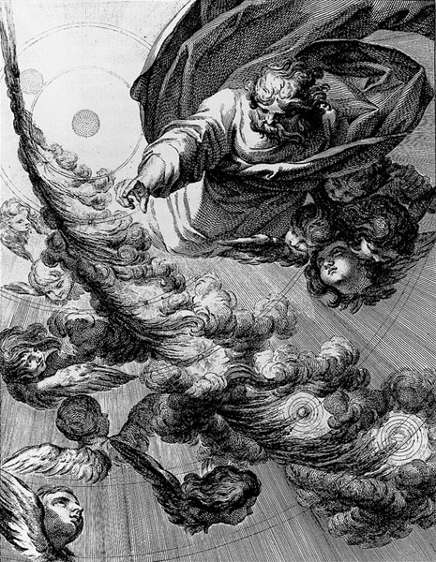





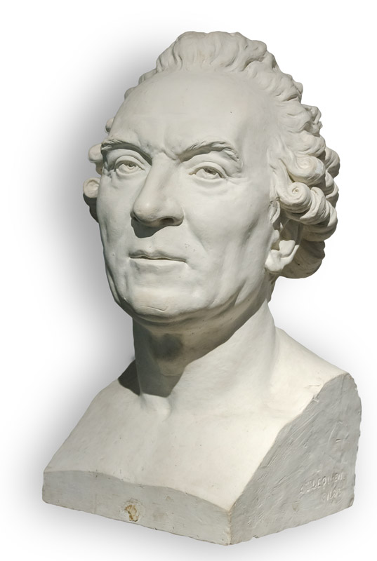







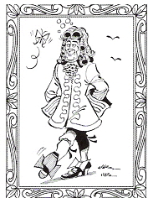

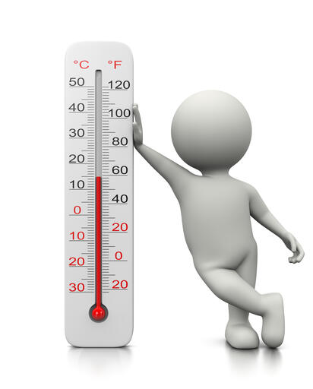
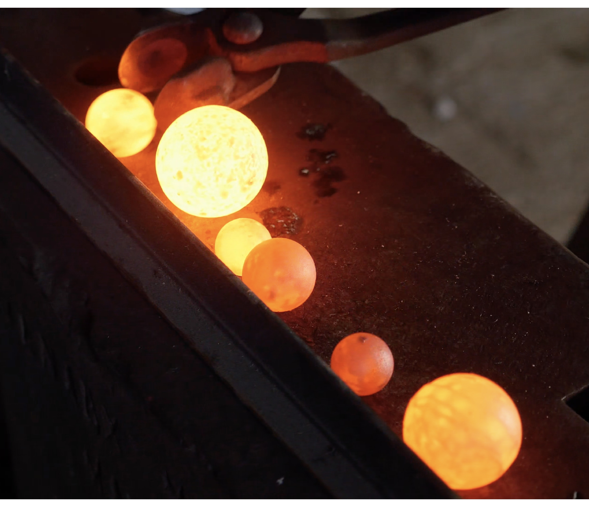
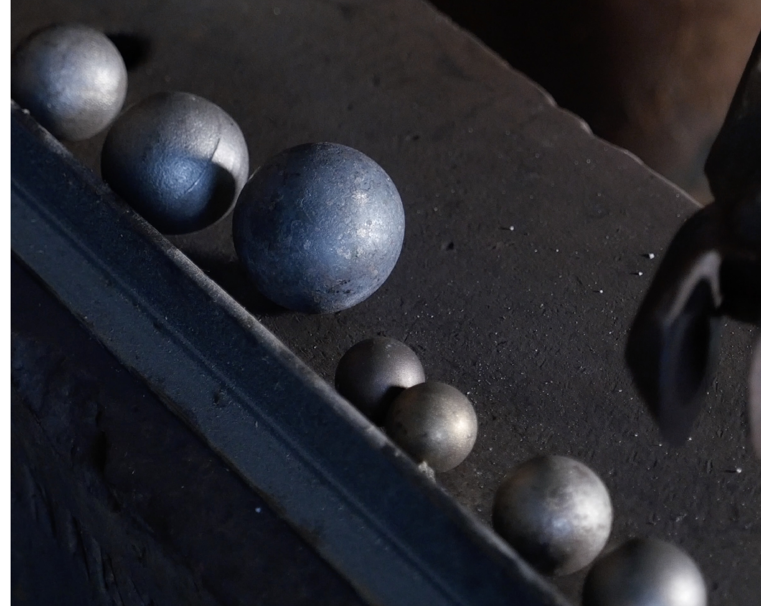
Le modèle de Buffon
L’origine de l’impulsion primitive ?
Les planètes tournent dans le même sens. Hasard ?
Les planètes tournent dans le même plan (contrairement aux comètes) à 7.5° près. Hasard ?
Probabilité : 1/7 962 624
Modèle de Buffon

Slide 8
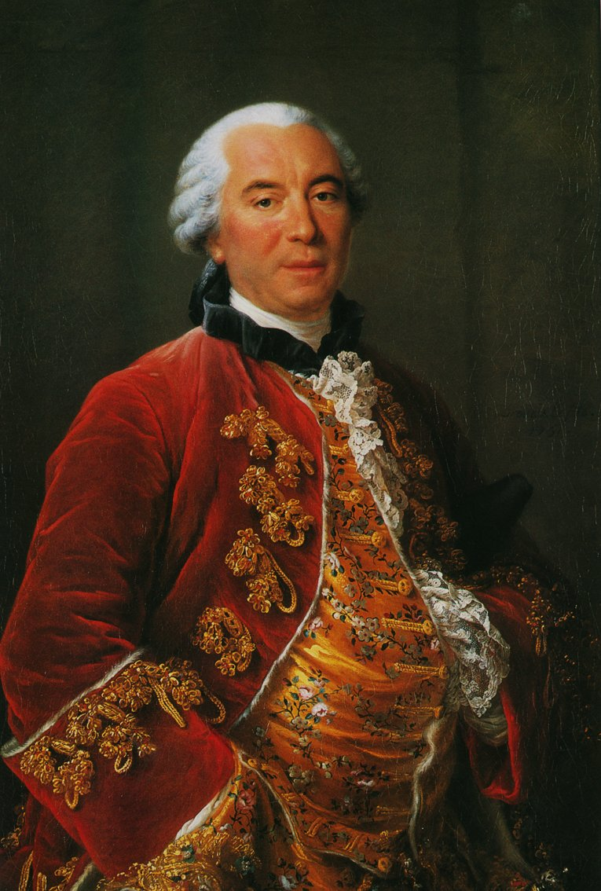
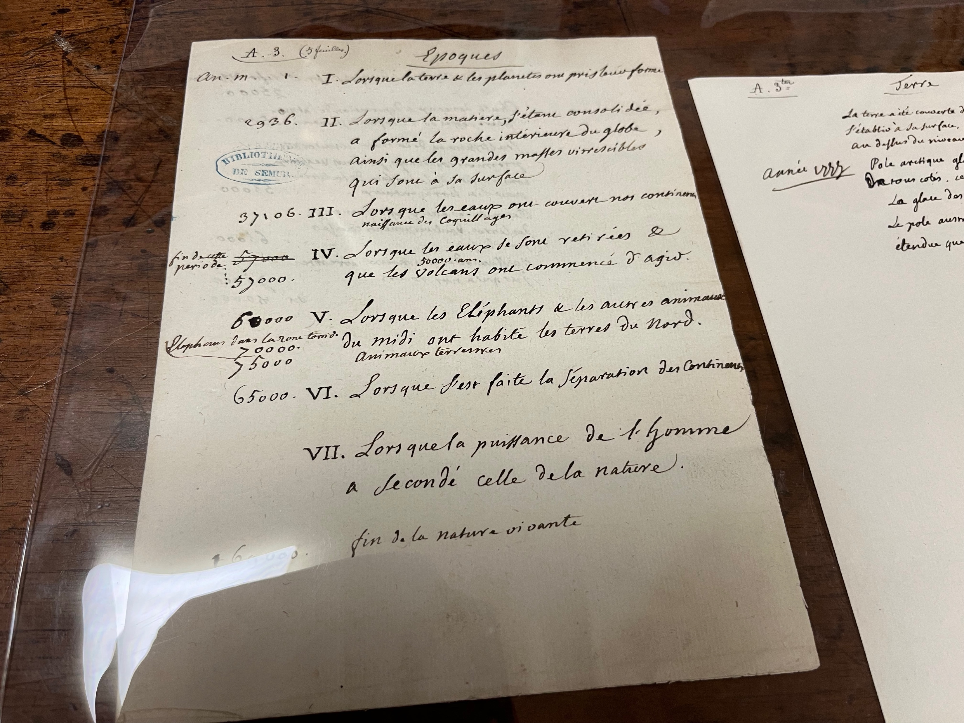
De la cosmologie de Buffon aux expériences dans les forges
36 volumes (1749-1789) + 8 volumes (1804)
Système
du monde
de Buffon
Exp. boulets
de fer
Exp. boulets
Nature différentes
Exp.
solidification
Synthèse
Age de la Terre
Les époques
de la Nature
1er Mémoire
2nd Mémoire
8ème Mémoire
1er Mémoire PH
1749
1767
1767-1773
1775
1778
tome 1
(1749)
Suppl. tome 1
(1774)
Suppl. tome 2
(1775)
Suppl. tome 5
(1778)
Allégorie de la formation
des planètes
Correspondances de Buffon
(8 oct. 1767) : Gueneau de Montbeillard,
(janvier 1768) : Pr. De Brosses
Le fond Guéneau
(© Semur en Auxois)

Slide 9
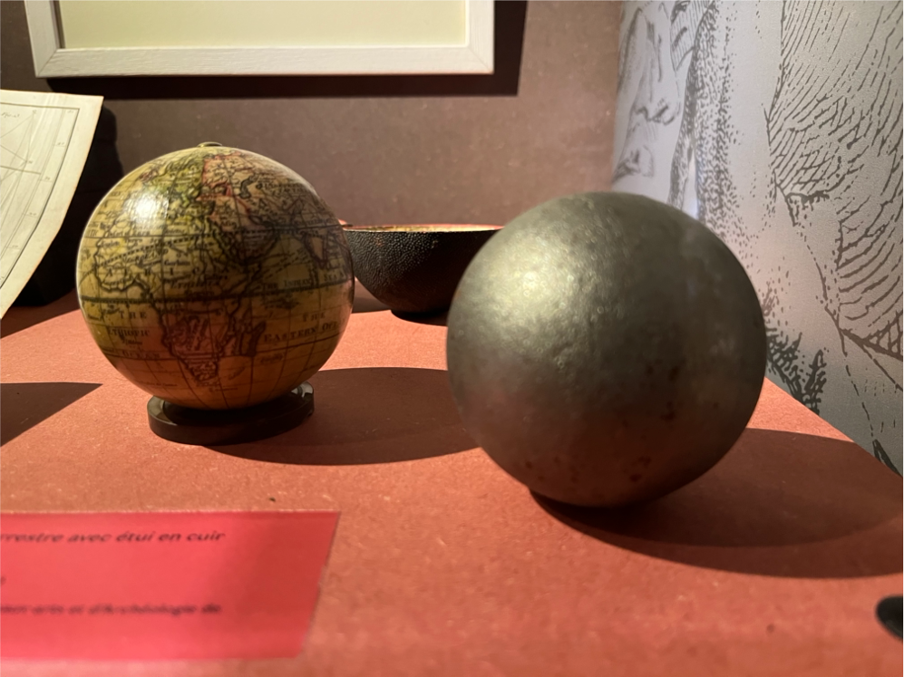
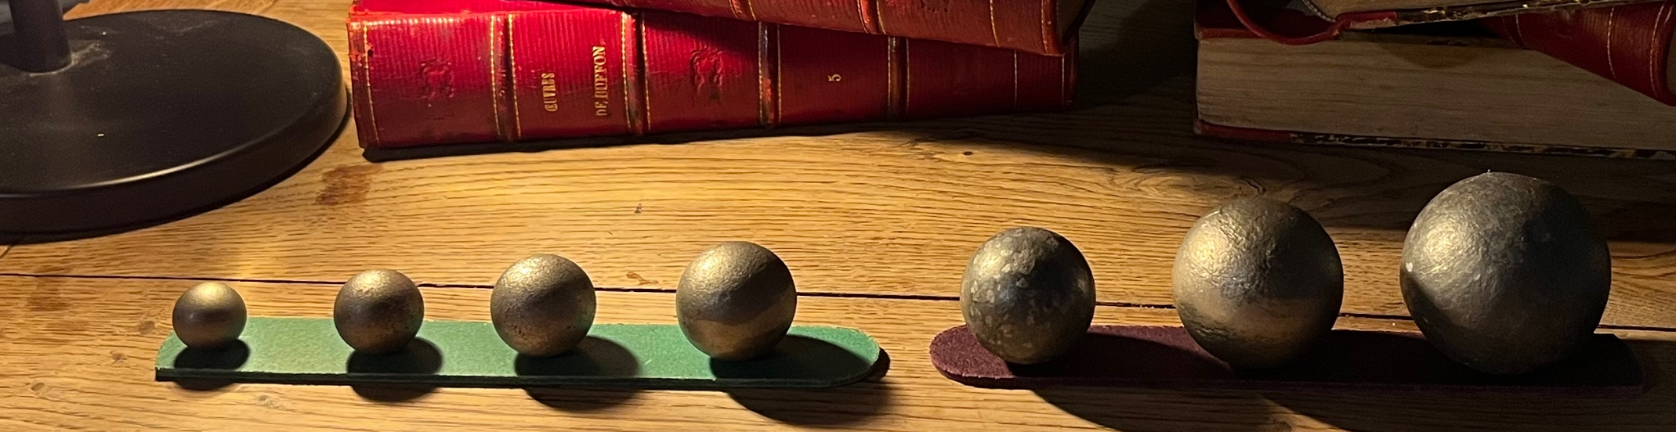
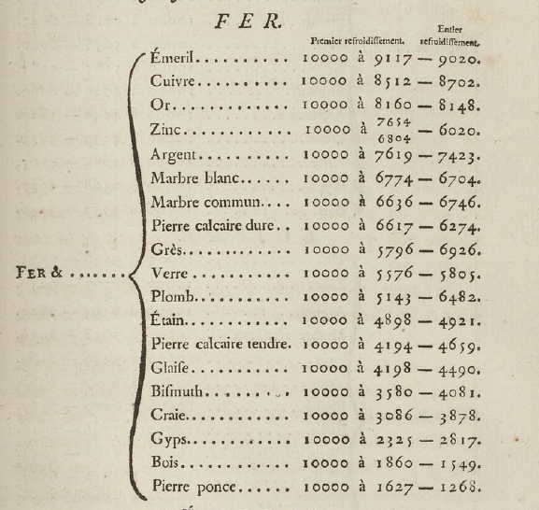
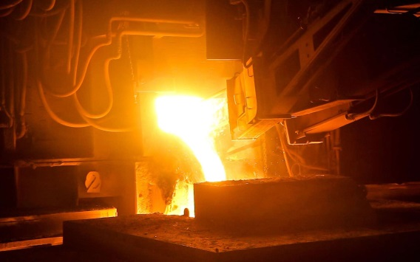
Les expériences de Buffon
1ère expérience L’expérience des boulets de fer
[Suppl. tome I]
96 670 ans
2ème expérience les sphères de différentes natures
[Suppl. tome I]
67 expériences (répétées trois fois!), 6 ans d’expériences
3ème expérience La solidification du fer
[Suppl. tome 2 8ème mémoire]
+4026 ans
Révision de l’âge de la Terre : influence du Soleil et de la Lune
Normalisation du tps intermédiaire
Normalisation de l’âge de la Terre
+755 ans. + 15 ans
74817 ans

Slide 10
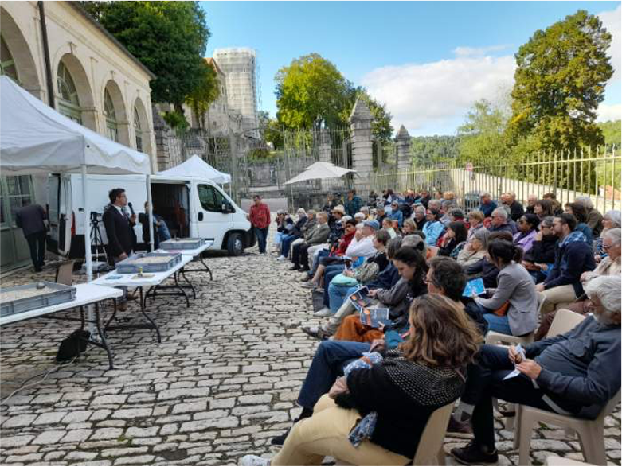
La réplication de l’expérience des boulets de fer : le projet Buffon 2022
 | 18ème siècle | 21ème siècle
Chauffage | Haut fourneau (origine ?) | Forge à gaz (1200°C)
Température | mains | Mains Caméra infrarouge
boulets | Forges de Chameçon (Chaitillon sur Seine) (1,5cm > 13.5 cm) | La mine de Fer Grande Forge (SCHUTT) (2 cm > 6 cm)
Mesures | Masse : grain parisien (53 mg) Température : °R Ref de température : cave de l’observatoire de paris 12,5°C [Esclangon, E. (1944)] | Masse : mesure avec balance de cuisine (+/- 1g) Température : °C Ref de température : température extérieure : 11.7°C
Expérience mesures historiques
Expérience avec caméra infrarouge
Expérience apparition de la vie (définition moderne)

Slide 11
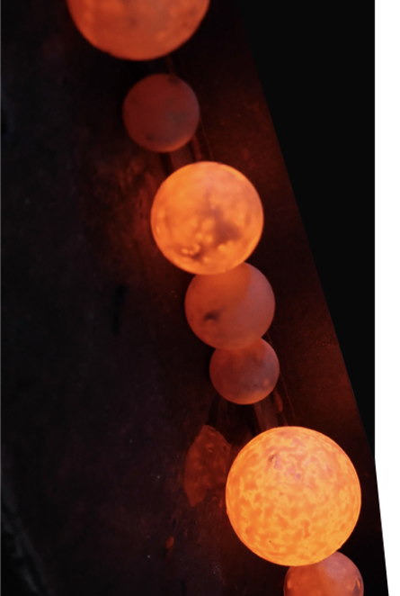
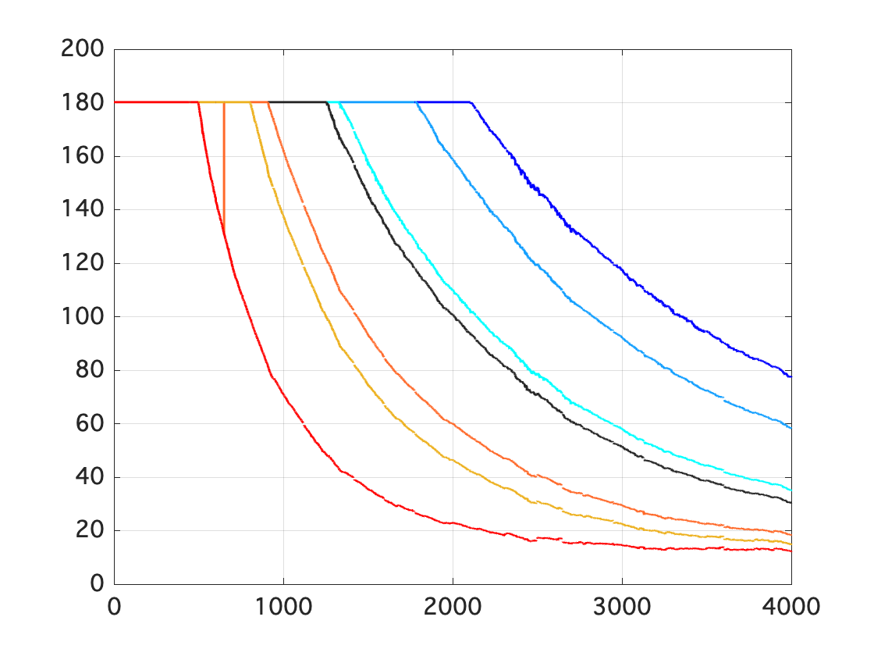
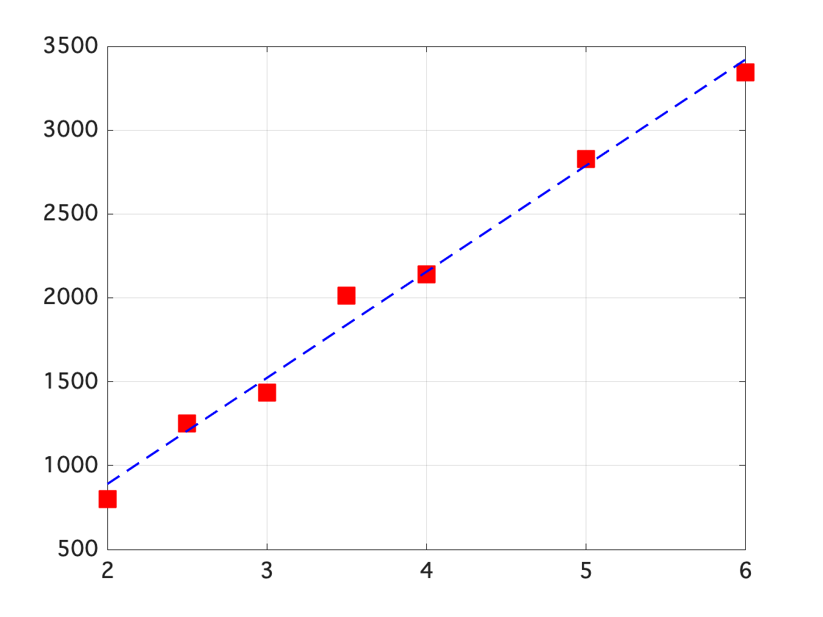
Les résultats de l’expérience
 | BUFFON | Méthode Historique | Mesures Infrarouge
Temps ½ s [années] | 42 964 | 45 657 (+6,3%) | 40 405 (-5.9%)
Temps T actuelle [années] | 96 670 | 75 779 (-21,6%) | 100 567 (+4.0%)
Température [°C]
Temps [s]
L’émergence de la vie [définition moderne]
L’eau peut être sous forme liquide dans
Le système du monde de Buffon
à partir de 12 790 ans
Apparition de la vie sur Terre
vers 35 983 ans après sa formation
[Buffon les époques de la Nature]

Slide 12
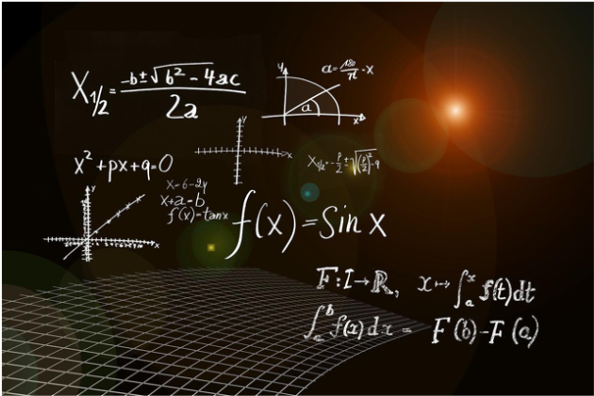
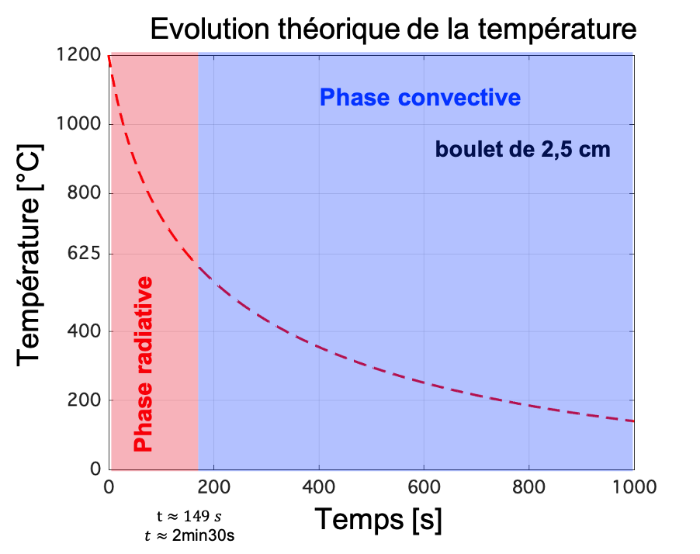


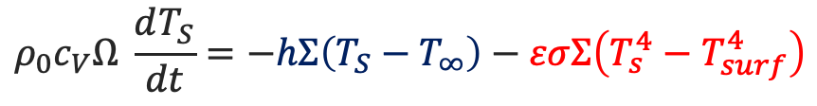

La modélisation anachronique des résultats expérimentaux
Variation de
l’énergie interne
Pertes
convectives
Pertes
radiatives
$$ρ_{0}c_{V}Ω \frac{dT_{S}}{dt}=−hΣ\left(T_{S}−T_{∞}\right)−εσΣ\left(T_{s}^{4}−T_{surf}^{4}\right)$$
h: coefficient de
convection thermique
Loi de Stefan-Boltzmann
(1879)-(1884)
Gamme de variation
$h≈2−50$W/m²/K
$c_{v}≈44$0 J/K/kg
$ε$ $≈$ 0.85

Slide 13
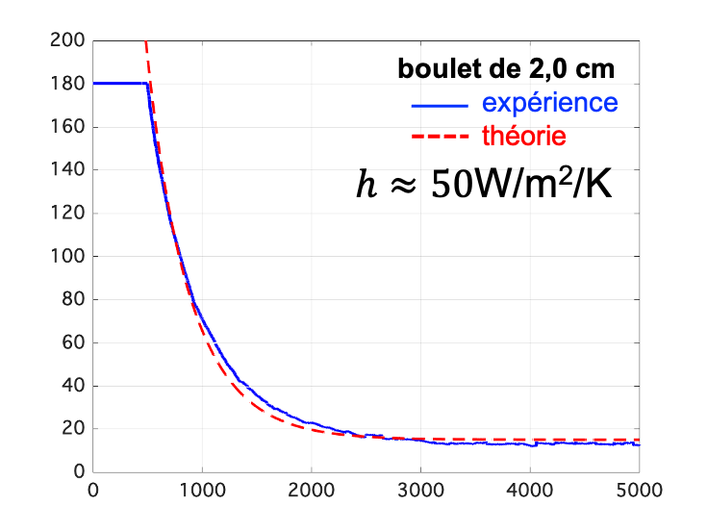
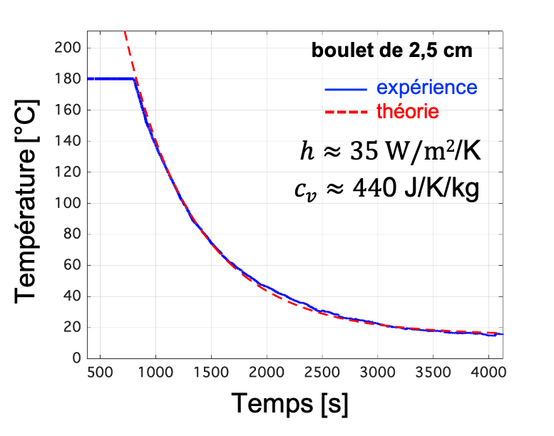
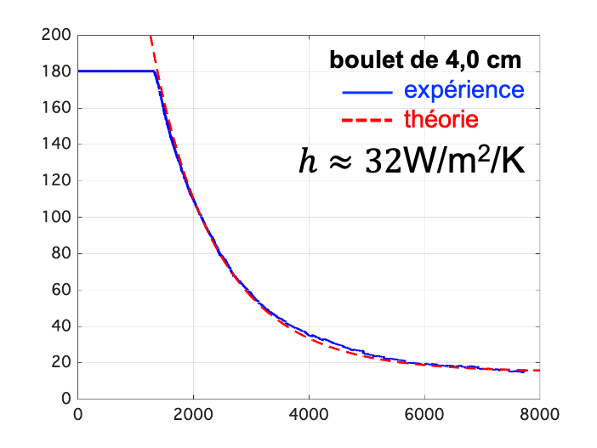
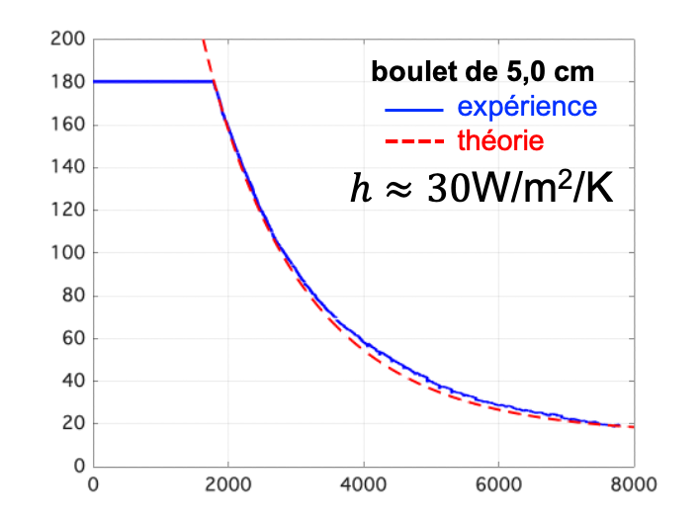
Comparaisons théorie - expérience
Température [°C]
Temps [s]
Température [°C]
Température [°C]
Temps [s]
Temps [s]

Slide 14
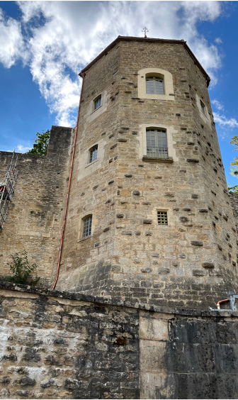
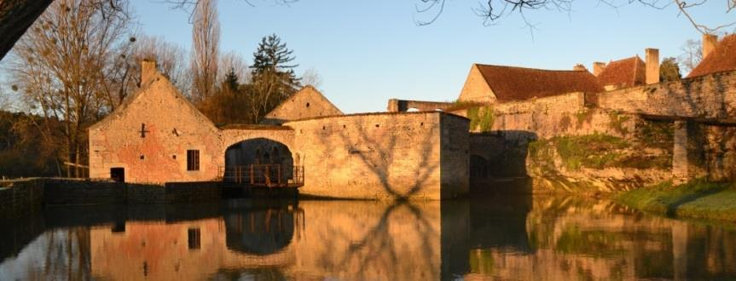

Conclusion
Buffon, avec son expérience sur l’âge de la Terre, est le premier à avoir mobiliser la totalité des concepts utilisés en astrophysique de laboratoire.
La Grande Forge est l’un des premiers laboratoire de planétologie
expérimentale.
La grande Forge de Buffon
La réplication de l’expérience de Buffon donne des résultats très proches de ceux publiés par le savant des Lumières.
L’histoire de la réplication de l’expérience a intégré
une partie du nouveau parcours du Musée Parc Buffon : Penser la Nature

Slide 15
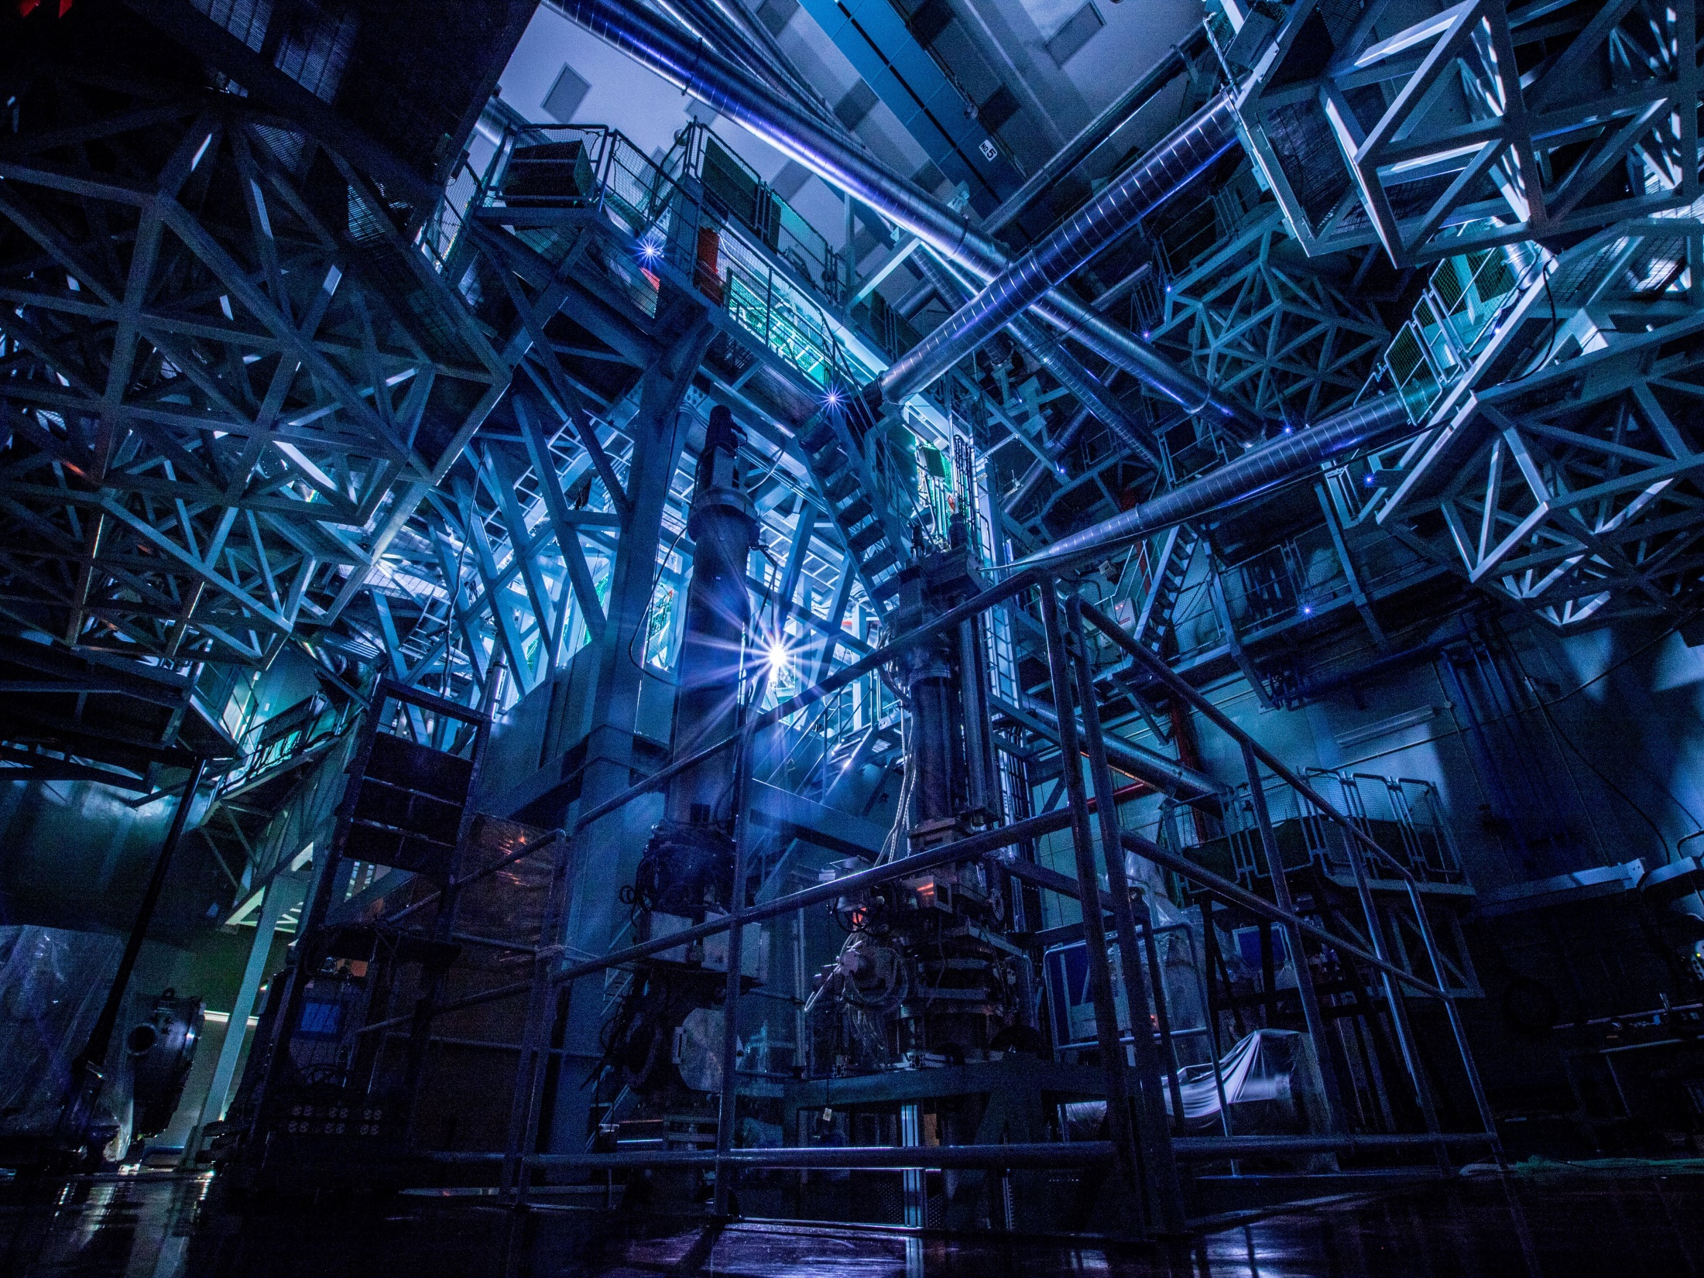
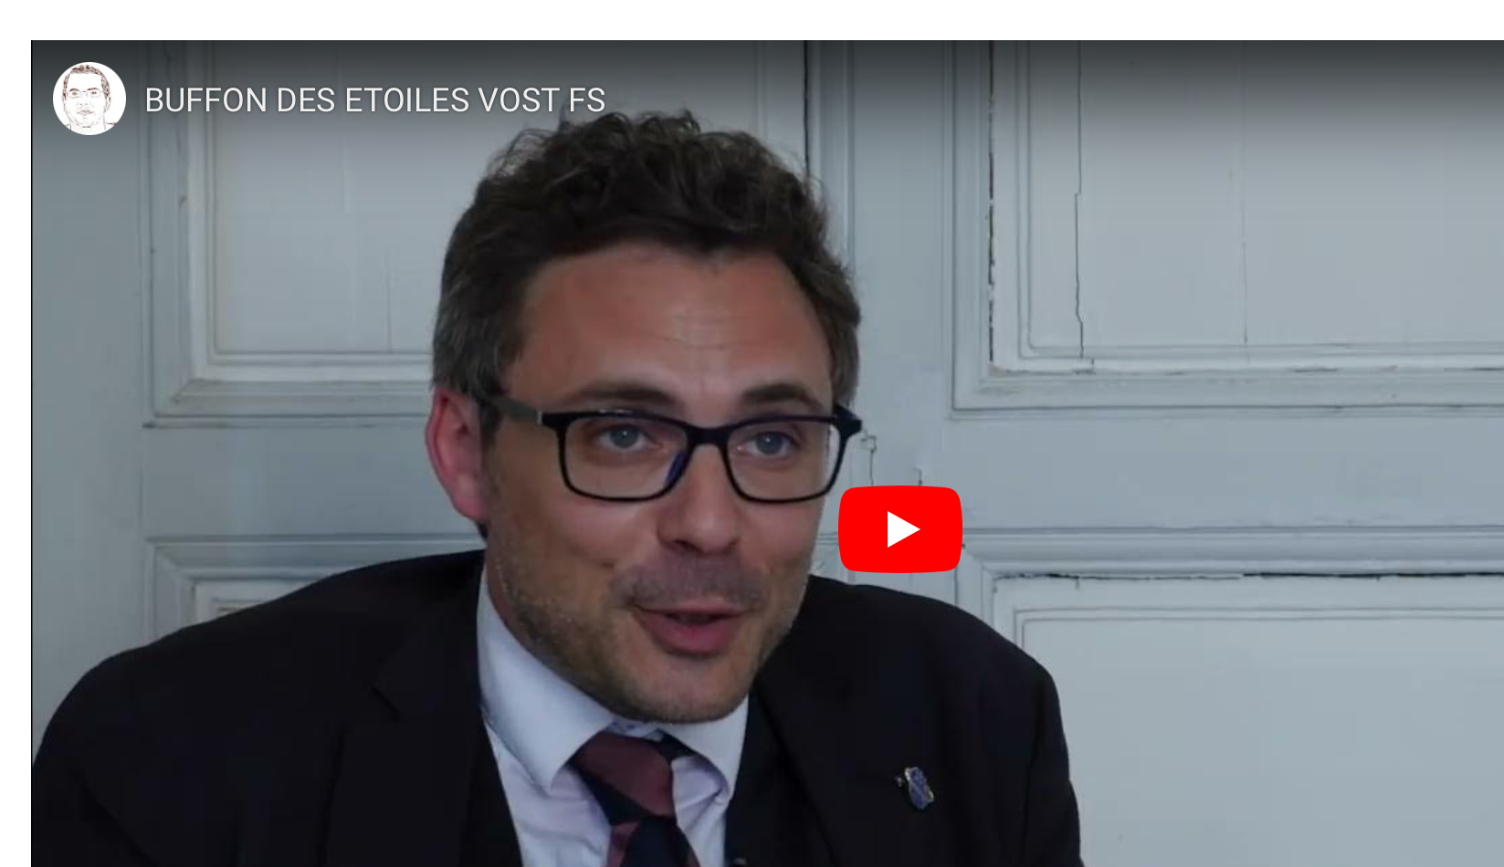


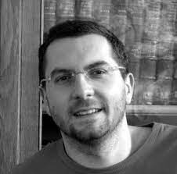
Le seul moyen de connaître est d’expérimenter ’’
Buffon
https://www.youtube.com/watch?v=TRkgocz6e7c
Buffon des étoiles
Film de C. Crémière
https://podcloud.fr/podcast/moncabinetdecuriosites/episode/buffon-est-il-toujours-vivant

